Slide 1
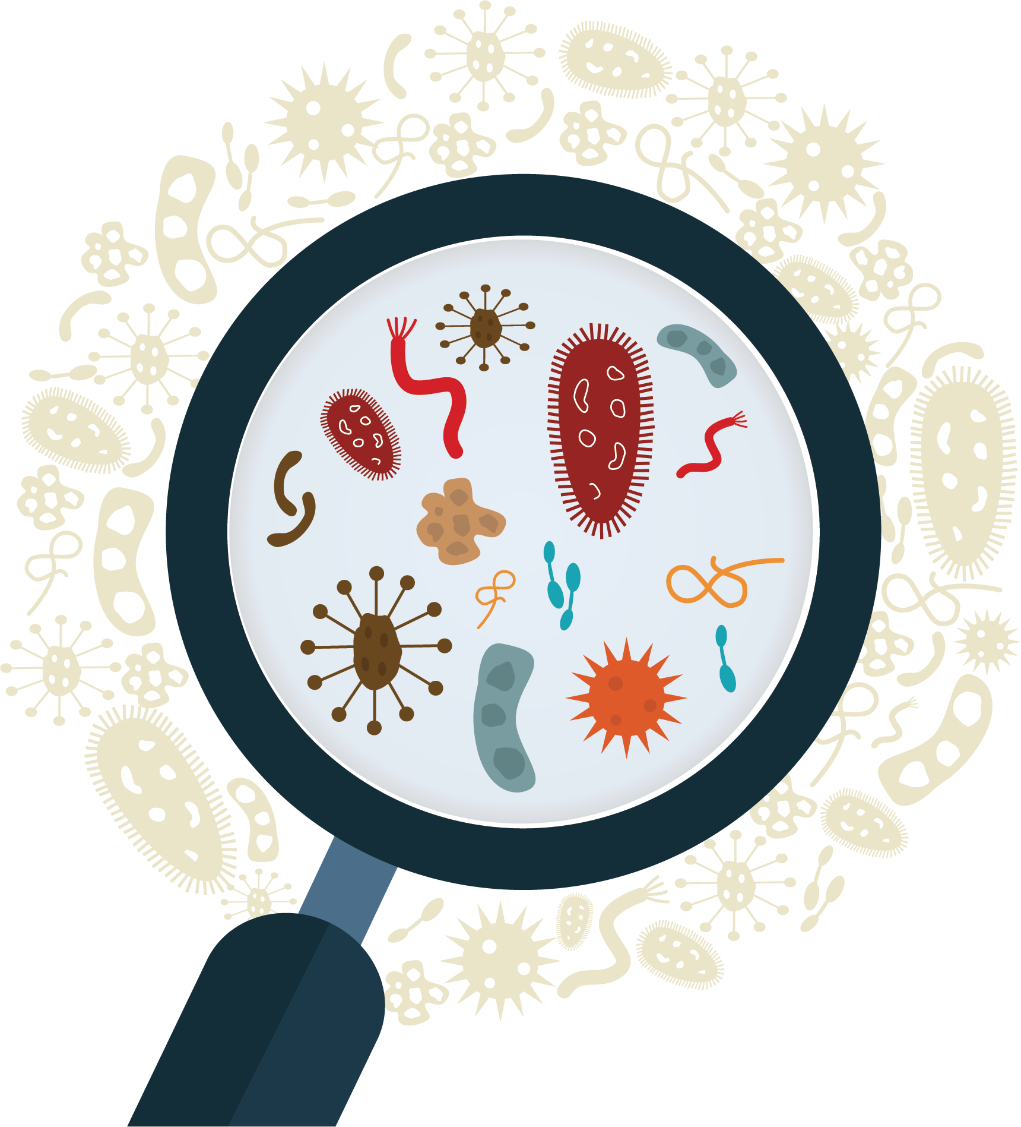
Sinh vật trên trái đất
được hình thành như thế nào?
Thực hành đọc hiểu

Slide 2
Hoạt động khởi động

Slide 3
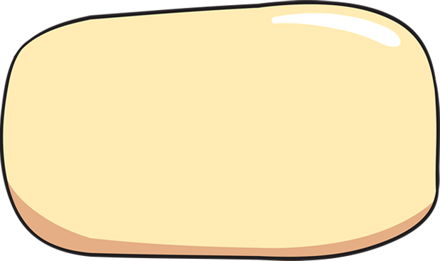
Ai đó đã từng nói những thứ mà chúng ta biết được chỉ như hạt cát trên sa mạc, em có đồng ý với ý kiến này không? Hãy chia sẻ với các bạn những điều em chưa hiểu rõ về Trái Đất của chúng ta?

Slide 4
Hình thành kiến thức

Slide 5
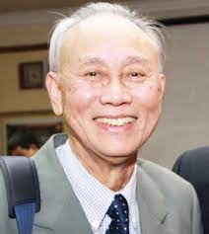
Khám phá văn bản
I.
Tác giả

Slide 6
Nguyễn Quang Riệu (1932 - 2021)
Nhà vật lí thiên văn gốc Việt nổi tiếng thế giới, sống và làm việc chủ yếu tại Cộng hòa Pháp.

Slide 7
Khám phá văn bản
II.
Tìm hiểu sơ lược về tác phẩm

Slide 8
Tìm hiểu tác phẩm
Thể loại
Xuất xứ và
hoàn cảnh sáng tác
Trích Bầu trời tuổi thơ, 2002.
Văn bản thông tin

Slide 9
Tóm tắt tác phẩm
Trái Đất hình thành cách đây 4,6 tỉ năm và có rất nhiều giả thuyết khác nhau. Vấn đề liên quan đến nguồn gốc sự sống đang được tranh luận. Nước là dung mô có khả năng hòa tan những phân tử dẫn đến sự nảy nở của sự sống. Điều đáng ngạc nhiên là sự phát hiện những vi sinh vật loại côn trùng nhỏ li ti bên cạnh những suối nước nóng bỏng chìm sâu hàng nghìn mét dưới đáy biển. Hiện nay, các nhà khoa học đang phân vân và cho rằng sinh vật trên Trái Đất có thể xuất phát từ chúng.

Slide 10
Bố cục tác phẩm
Phần 1
Phần 2
(Từ đầu đến …vật lí, hóa học và sinh học): Giới thiệu vấn đề nguồn gốc sự sống
(Còn lại): Nguồn gốc sự hình thành các sinh vật

Slide 11
Khám phá văn bản
III.
Tìm hiểu chi tiết

Slide 12
Sự sống trên trái đất
01

Slide 13
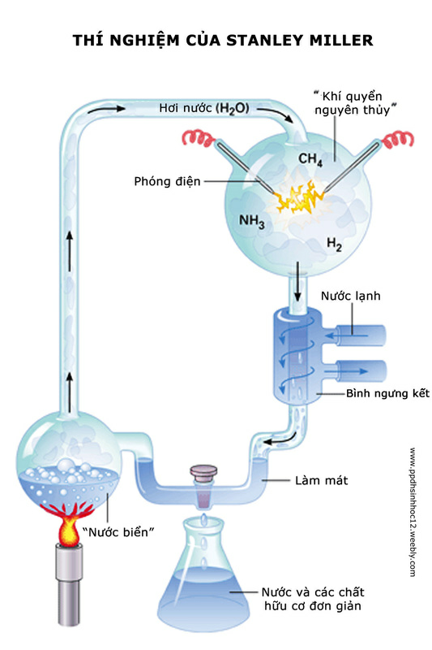
a. Khí quyển và nguồn gốc của sự sống

Slide 14
a. Khí quyển và nguồn gốc của sự sống
Có ý kiến cho rằng khí quyển nguyên thủy có thể tạo ra những loại phân tử hữu cơ trong tế bào → Nhà hóa học Min-lơ cách đây nửa thế kỉ đã chứng minh điều đó.
Khí quyển khi Trái Đất vừa được hình thành (cách đây 4,6 tỉ năm) bao gồm H₂, NH₃, CH₄, H₂0 (hơi nước).
1
2
Có ý kiến khác cho rằng bụi từ sao chổi và thiên thạch gieo rắc lên hành tinh mầm mống dưới dạng vi sinh vật.
→ Vấn đề nguồn gốc vẫn được tranh luận.
3

Slide 15
b. Quy trình tạo ra sự sống trên trái đất
Nước là dung môi hòa tan những phân tử, dẫn đến sự nảy nở của sự sống.

Slide 16
b. Quy trình tạo ra sự sống trên trái đất
Dưới ánh sáng Mặt Trời, khí các-bon-níc kết hợp với nước biến thành glu-cô và ô-xi. Khí ô-xi bốc lên khí quyển và duy trì sự sống trên Trái Đất. Sự hô hấp của sinh vật, sự cộng sinh giữa giới động vật và thực vật được thực hiện nhờ quy trình trên.

Slide 17
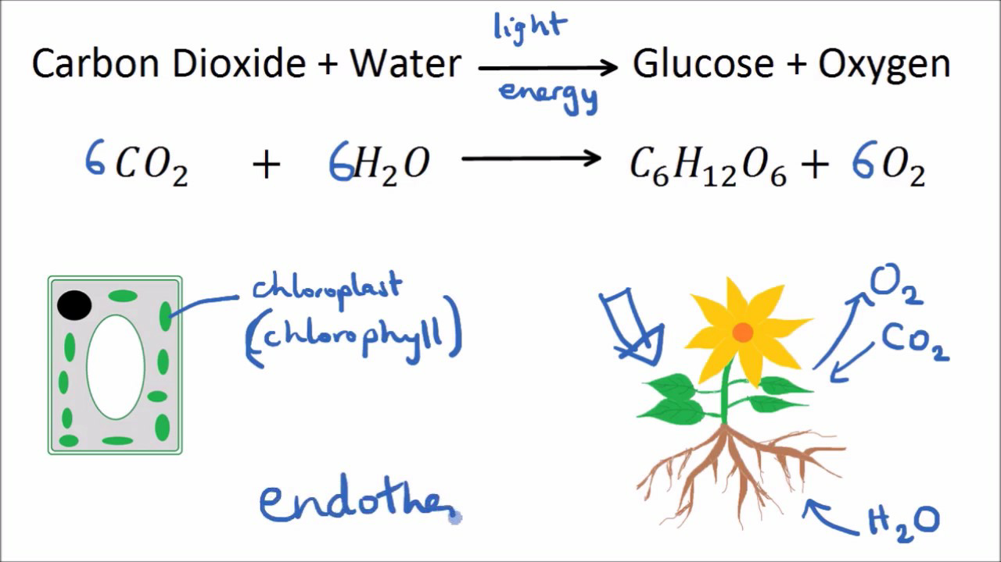
b. Quy trình tạo ra sự sống trên trái đất

Slide 18
b. Quy trình tạo ra sự sống trên trái đất
Vi sinh vật sinh ra và phát triển ở những điều kiện khắc nghiệt, được nuôi dưỡng bằng những vật chất phun ra từ lòng Trái Đất. Các nhà khoa học phân vân và cho rằng sinh vật trên Trái Đất có thể xuất phát từ vi sinh vật sinh sống tận dưới đáy biển.

Slide 19
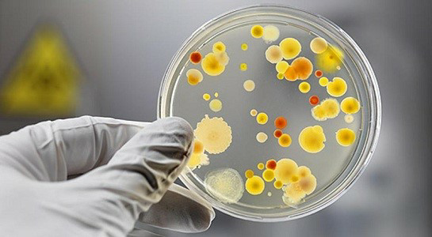
b. Quy trình tạo ra sự sống trên trái đất

Slide 20
Từ mượn đã được dùng khá nhiều trong văn bản
02

Slide 21
Từ glu-cô có thể thay thế bằng từ đường. Vì từ đường được sử dụng rộng rãi, phổ biến hơn từ glu-cô.
Một số từ mượn như: hi-đrô, a-mô-ni-ắc, mê-tan, a-xít-a-min, các-bô-níc, glu-cô, ô-xi,….

Slide 22
Cảm xúc và suy nghĩ
03

Slide 23
Lo lắng cho sự sống của Trái Đất có thể bị đe dọa nghiêm trọng.
Thấy mình cần phải có ý thức hơn trong việc bảo vệ môi trường.

Slide 24
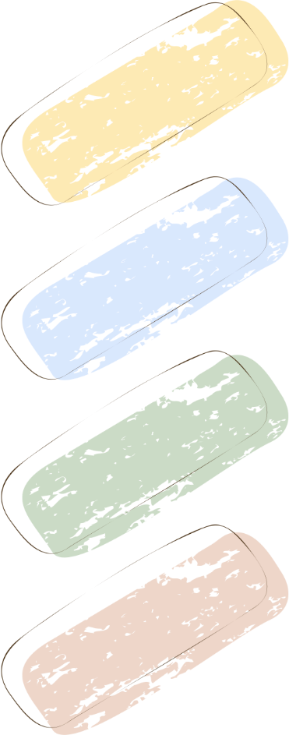
Chúc các em học tập thật tốt!

